Slide 1
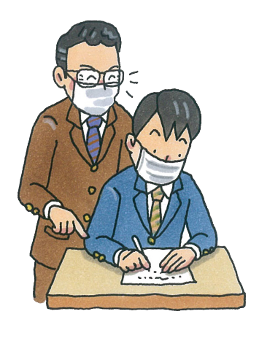
災害・感染症に負けないための
BCP個別相談会
参加
無料
BCP相談員が事業者のBCP策定を1対1でサポート
自然災害・感染症の事業ヘの影響を最小限に抑える対策として、BCP（事業継続計画）は欠かせません。BCP個別相談会では、「BCPについて知りたい」、「BCPを作成したい」「BCPをブラッシュアップ」したいという事業者のご相談に応じます。
静岡県BCPモデルプラン入門編等のBCPの他、ものづくり補助金等の加点となる「事業継続力強化計画」、介護事業者のBCP「業務継続計画」の作成についてもサポートします。ぜひこの機会をご利用ください。
主催／静岡県 共催／（一社）静岡県中小企業診断士協会 協力／富士商工会議所
日時
2022年
11月16日（水）
場所
富士商工会議所
3階会議室
10:00～16:00の間で1社50分程度
開催
方法
対面相談
定員
５事業者（申込先着順）
新型コロナウイルス感染症の影響により オンライン相談となる可能性があります。
対応可能業種：サービス業、小売業、飲食業、 観光業、製造業、介護事業等
申込 方法
下記の申込書に必要事項をご記入のうえ、
FAX（0545-52-9796）にてお申込みください。
申込書
事業所名 |  | 業 種
所在地 |  |  | 事業継続力強化計画の策定のポイント （サービス業・小売業）
TEL | （会社） （携帯） | FAX
参加者名 |  | E-mail
本申込書をご提出いただいた後、事前ヒアリングシートを送付しますので、ご記入の上、ご返信下さい。
定員枠に余裕ある場合、当日参加も受け付けますが、電話でご確認ください。また、できる限り予約をお願いします。
ご記入いただいた内容は、当事業の参加者把握に利用するほか、事務連絡や関連事業の情報提供のために使用することはありますが、第三者に公開するものではありません。
お問い合わせ
富士商工会議所 経営相談課
TEL：0545-52-0995 FAX：0545-52-9796 （担当：植松・北條） E-mail：key@fuji-cci.or.jp ホームページ：https://www.fuji-cci.or.jp/

